Slide 1
ХОХОТУШКИ ДЛЯ ИЗБУШКИ!

Slide 2
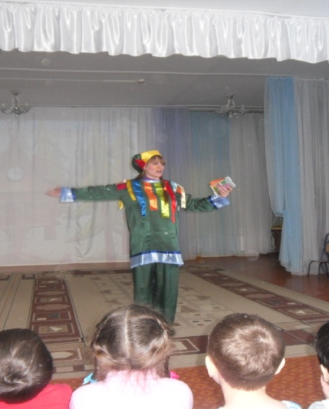
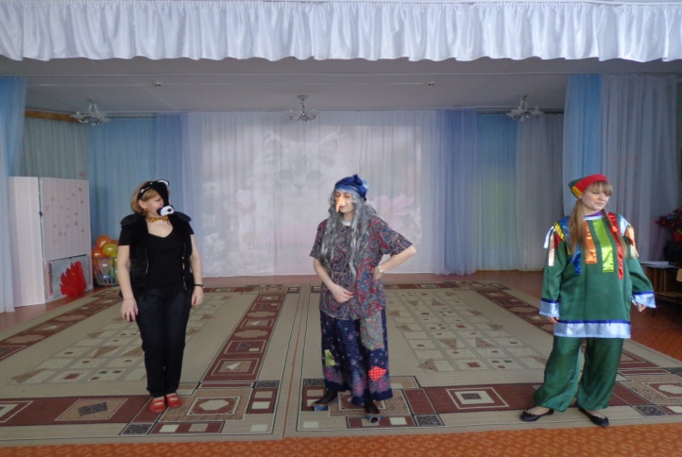
Здравствуйте, ребята – веселята!
Привет, девчушки – веселушки!
Добрый день, воспитатели – хохотатели!
Первое апреля – день шуток и развлечений.
Не праздник, а безобразник!

Slide 3
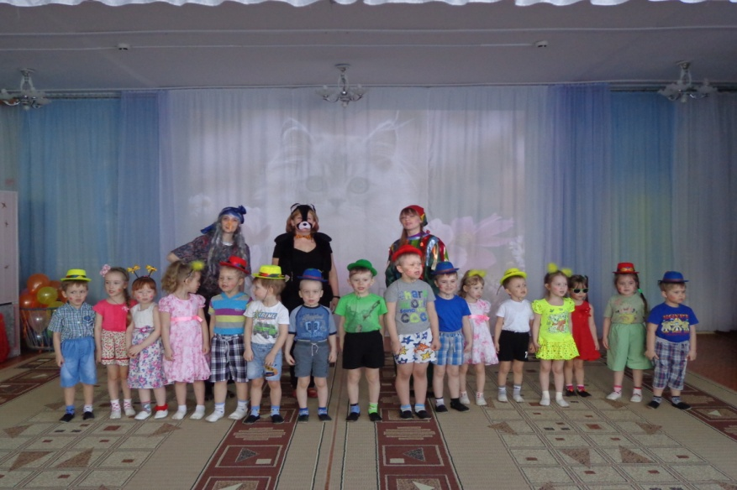
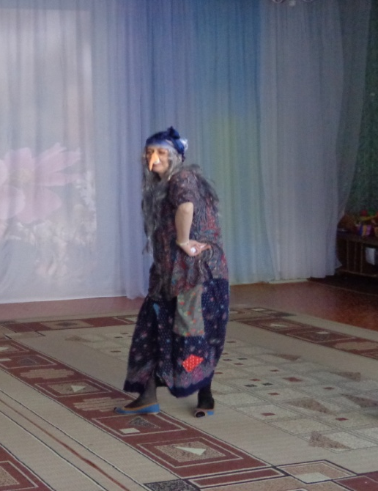
Наши дети - молодцы: танцевать и петь умеют! Вот послушай песенку про веселого хомячка.
ПЕСНЯ «ХОМЯЧОК»
Вот спасибо за песню: порадовали старушку! Кот Васька, когда и ты так петь – то научишься?
Я ведь специально Ваську в садик отдала, чтоб на праздники ваши смотреть, шибко весело у вас. Как бывало увижу - родители на утренник бегут, так завидую ихнему счастью. Жизнь-то у меня не сладкая, даже очень горькая!

Slide 4
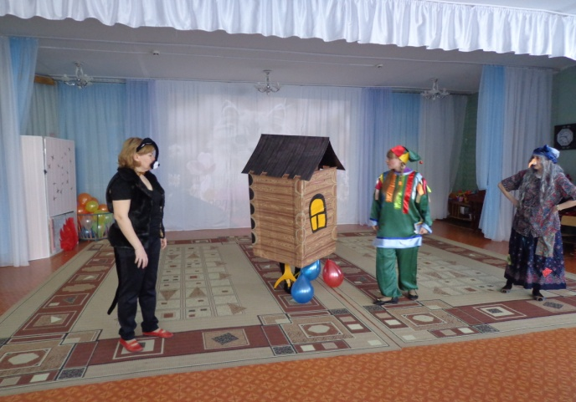
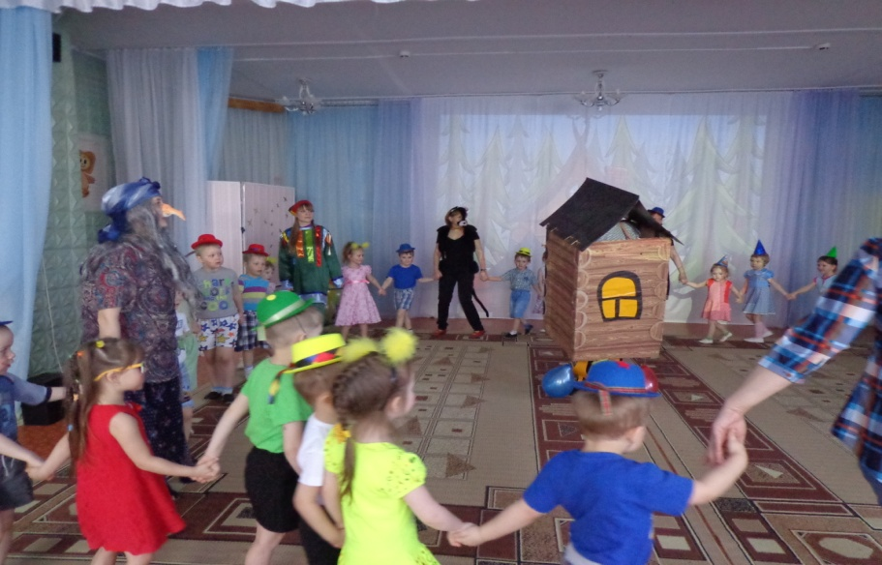
Завелись у меня в избушке скука тоскливая, тоска скучная, грусть печальная и печаль грустная.
Мы с избушкой то плачем, то рыдаем.
Да мы тебя мигом развеселим.
Тоска, скука, грусть и печаль лопнут от злости.
Хочешь, мы тебе весёлую песенку споём?
Песня – хоровод
«Весна – Красна идет!»

Slide 5
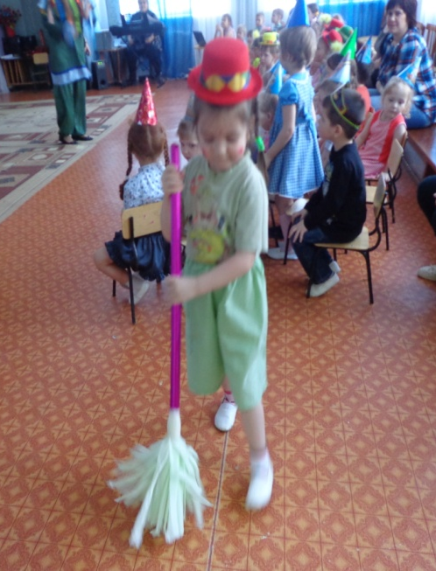
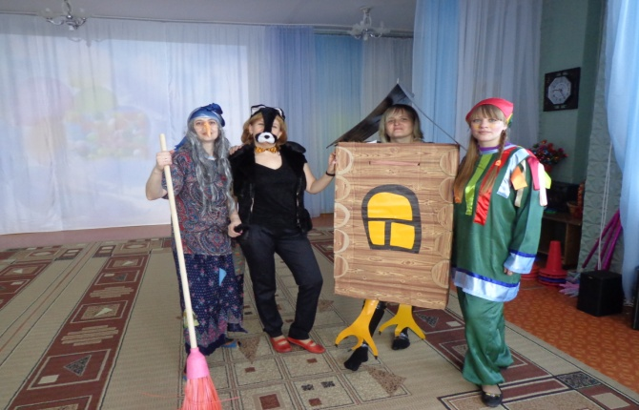
Ура! Скука отвязалась! Грусть и печаль, готовьтесь на выход!
Избушка больше грустить не будет! Поселились в Избушке Смех и Хохотушки!

Slide 6
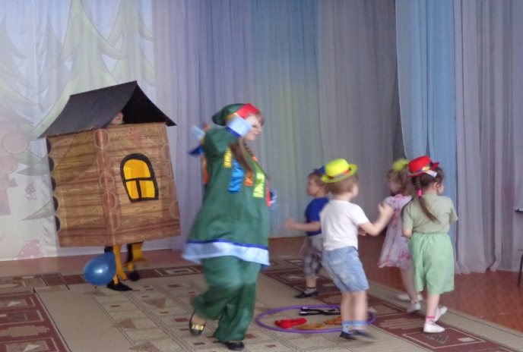
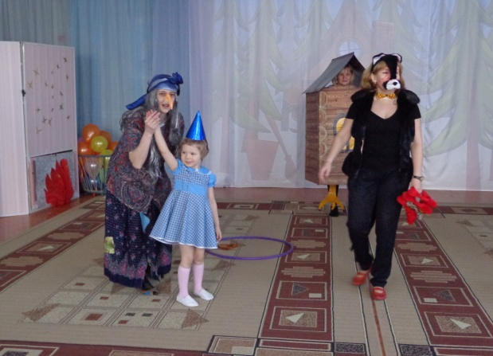
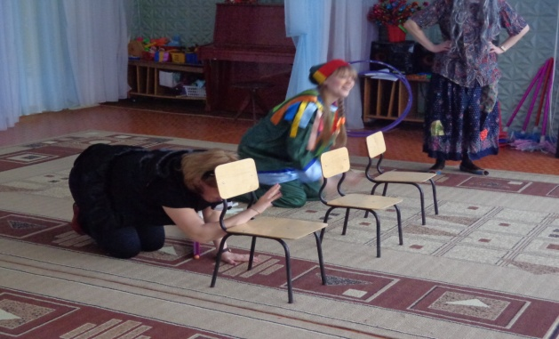
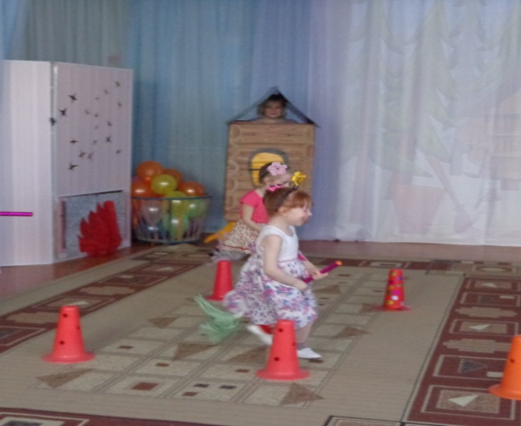
Весёлые игры!
«Дружные котята»
«Прокати, метелка, нас!» «Займи избушку»

Slide 7
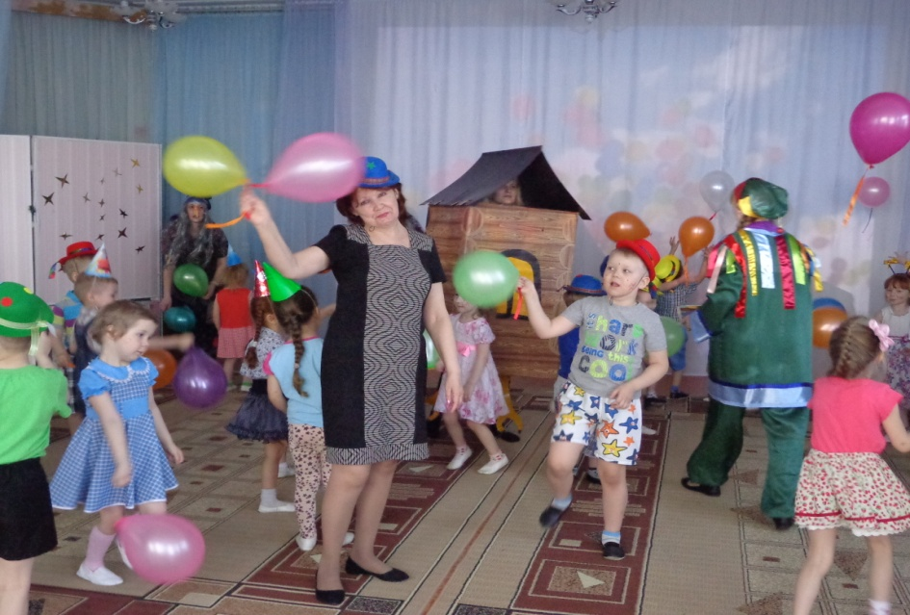
Некому у нас грустить !
Будем шарики дарить!
Ради дружбы нашей Вместе весело попляшем!
Танец «Шарики воздушные»

